Slide 1
Bekanta dig med AURA: Grunderna för kommunernas och välfärdsområdenas ekonomiska rapportering
30.08.2022

Slide 2
Program
Linnea Mäkinen – Finansministeriet
Malin Blomqvist – Abilita
Stefan Siven – Statskontoret

Slide 3
Godkännandetjänsten – kommunekonomins informationstjänst
Rapporterna bör skickas in till kommunekonomins informationstjänst enligt tidtabellen
Rapporterna skickas in i CSV eller xbrl format
För kommunerna finns det två olika miljöer
Usertest
Produktion
För tillfället söks rättigheter för produktion: Rapportering av ekonomisk information - Valtiokonttori - för usertest ta kontakt med kuntadata@valtiokonttori.fi
Flytt till Suomi.fi identifikation

Slide 4
Automatiska valideringar & kommentering
Två olika typer av valideringar
Varning – bör kommenteras
Fel – korrigeringen bör göras i skickade materialet och skickas in pånytt till tjänsten
Alla varningar måste kommenteras före rapporten kan godkännas

Slide 5
Demo

Slide 6
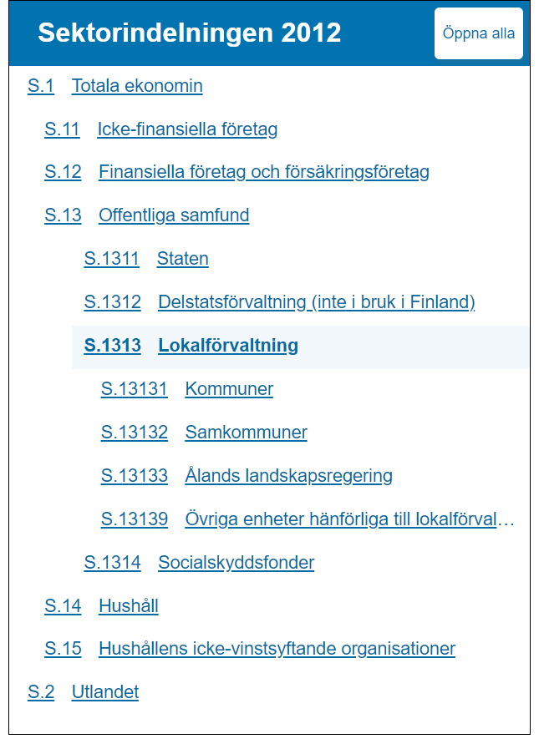
Kubmodell
Rapporteringen följer en så kallad ”kubmodell”
Konto
Sektor (motpart)
Serviceklass

Slide 7
Bra att veta
Handbok för automatiserad ekonomisk rapportering i kommuner och samkommuner (AURA) – Valtiokonttori
Nyhetsbrev: Kommunernas och välfärdområdernas ekonomirapporterings meddelande – Valtiokonttori
Ingångssida - Granskaförvaltningen.fi (granskaforvaltningen.fi)
Webinarie (på finska) 6.9.2022 & Webinarie om välfärdsområdenas ekonomiska rapportering (på finska) 4.10.2022
Kommunmarknaden 14-15.9.2022
Kuntadata@valtiokonttori.fi

Slide 8
Tack!
Stefan Siven
Rapporteringsspecialist
stefan.siven@valitokonttori.fi
kuntadata@valtiokonttori.fi

